Slide 1

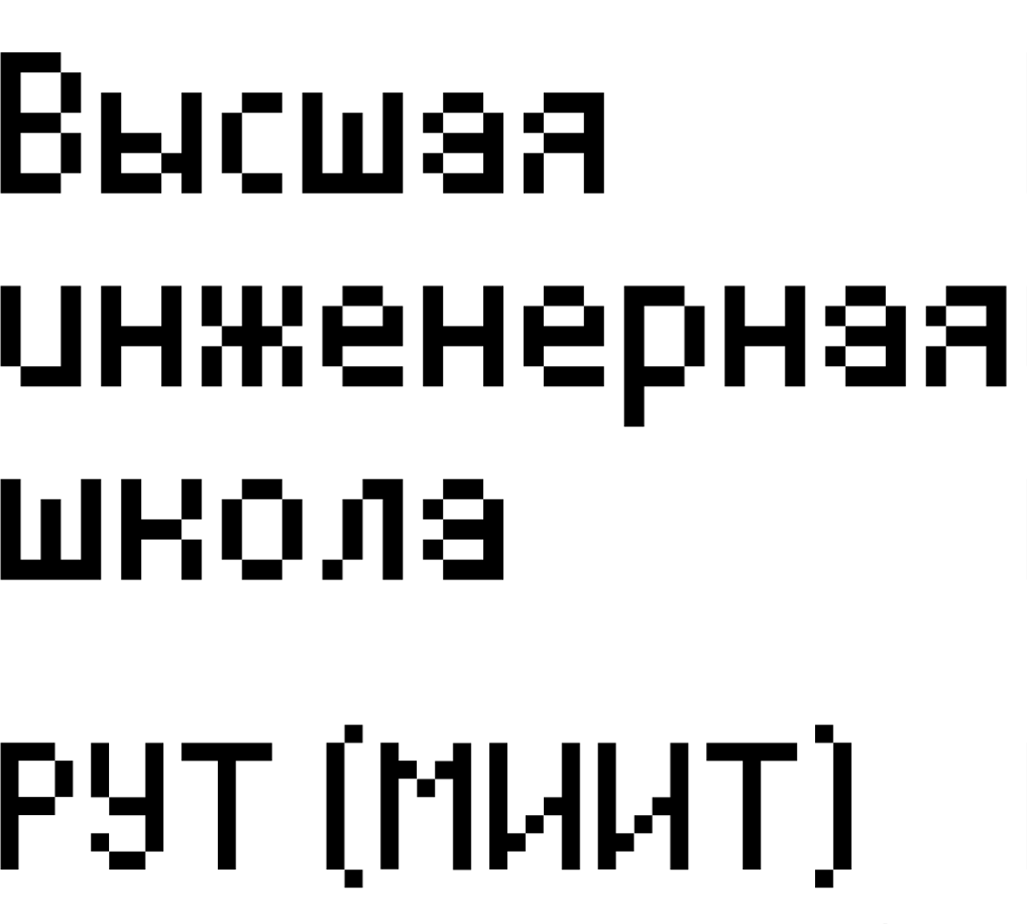

Академия «Высшая инженерная школа»
Х
Защита проектных идей
Дневник Поездок
ФИО членов команды:
Кафтаранов Тимур
Малышев Андрей
Вохмин Артур
Фитц Артем
Баранов Владимир
Специальность 09.03.01
Группа ШАД-211

Slide 2


Дневник Поездок Жителя Москвы
Москомархитектуры
Занимается градостроительным проектированием, включая территориальное планирование, градостроительное зонирование, планировку территории.
2
АВИШ
2

Slide 3
Описание кейса - проблемной ситуации
Существующие методы моделирования транспортных потоков дают лишь обобщенное представление о них, оставляя большие погрешности.
Для того что бы успешно планировать быстрорастущую и высоконагруженную Московскую транспортную систему, требуются продвинутые инструменты сбора и анализа данных.
3
АВИШ
3

Slide 4

Анализ корневых причин
Актуальность
Опрос на портале «Активный гражданин» затрагивает меньше 1% жителей Москвы, выборка не репрезентативна, опрос занимает много времени, в силу этого респонденты не могут указать точное время в пути.
По данным проездных документов нельзя определить конечную точку маршрута и время в пути
Данные сотовых операторов не дают понять, каким видом транспорта пользовался человек
4
АВИШ
4

Slide 5

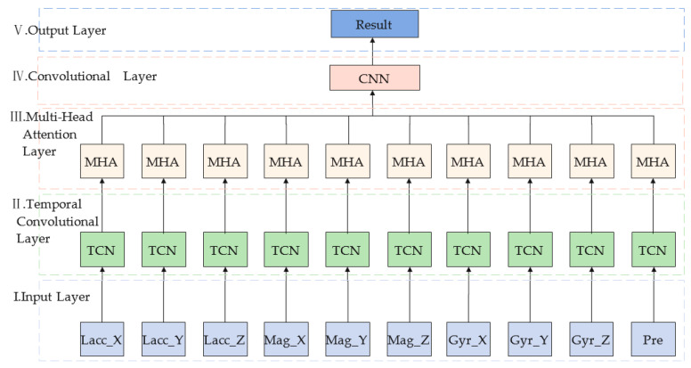
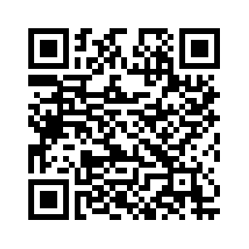
TCMH
Temporal Convolution Multi-Head attention deep learning fusion model
Была создана в 2023 году.
Создание спонсировано Национальным фондом естественных наук Китая.
Достигнутая точность – 90%.
5
АВИШ
5

Slide 6
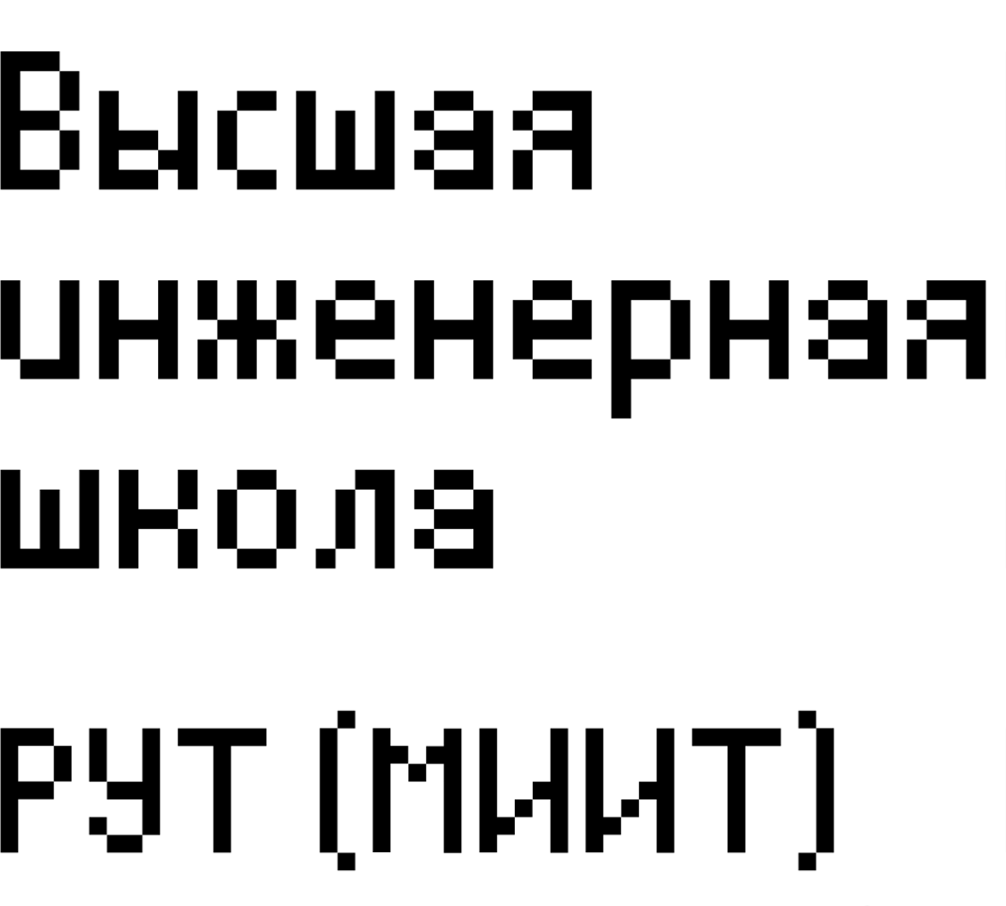
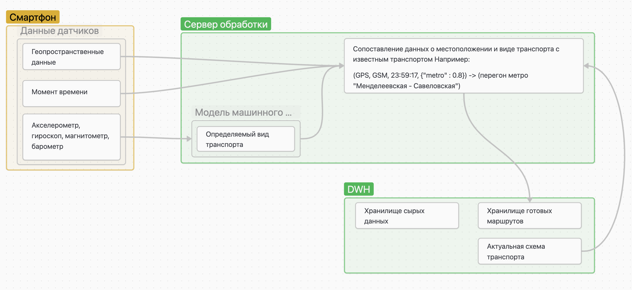
Образ результата проекта
Описание заказчика
6
АВИШ
6

Slide 7


Схематизация деятельности TO BE
Исследование проблемного поля:
Точный маршрут поездки
Точный маршрут поездки
Точные данные о маршрутах
Наше решение
Точный маршрут поездки
Москомархитектуры
Жители Москвы
Мощности
7
7
Notes:
f5a0565145cddb89c39828a41ea72bdb-Photoroom.png

Slide 8
SWOT анализ
Strengths
Доказанная работоспособность модели
Есть открытые данные для обучения НН
Weaknesses
Открытые данные могут отличаться
Система может оказаться слишком нагруженной
Перевод данных в ветки транспорта
Opportunities
Лучшее планирование инфраструктуры
Выявление «бутылочных горлышек»
Улучшение рекламных предложений
Threats
Проблемы с распространением
8
АВИШ
8

Slide 9
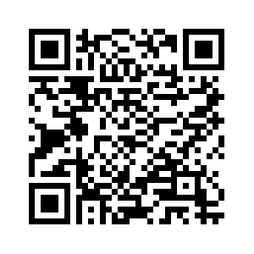
Анализ аналогов решения проблемы
2015 год, точность 60%
Ядро нашего проекта – нейронная сеть TCMH – уже была создана, обучена и протестирована.
Однако, практически она не использовалась, для нее не создавалось окружающей инфраструктуры.
2023 год, точность >90%
KNN, DT
TCMH
9
АВИШ
9

Slide 10

Обобщение пользовательских требований
Карта пожеланий заказчика:
Точные и полные данные о поездках минимум 10% жителей Москвы: время начала поездки, продолжительность поездки, тип транспорта на каждом участке поездки, маршрут поездки.
На основе этих данных заказчик хочет более правильно и удобно для жителей Москвы проектировать транспортные системы, чтобы людям было удобнее, быстрее и комфортнее совершать свои поездки.
Карта пожеланий пользователя:
Простой и понятный UI.
Автоматизация процесса отслеживания поездки, не вводить данные вручную.
10
АВИШ
10

Slide 11
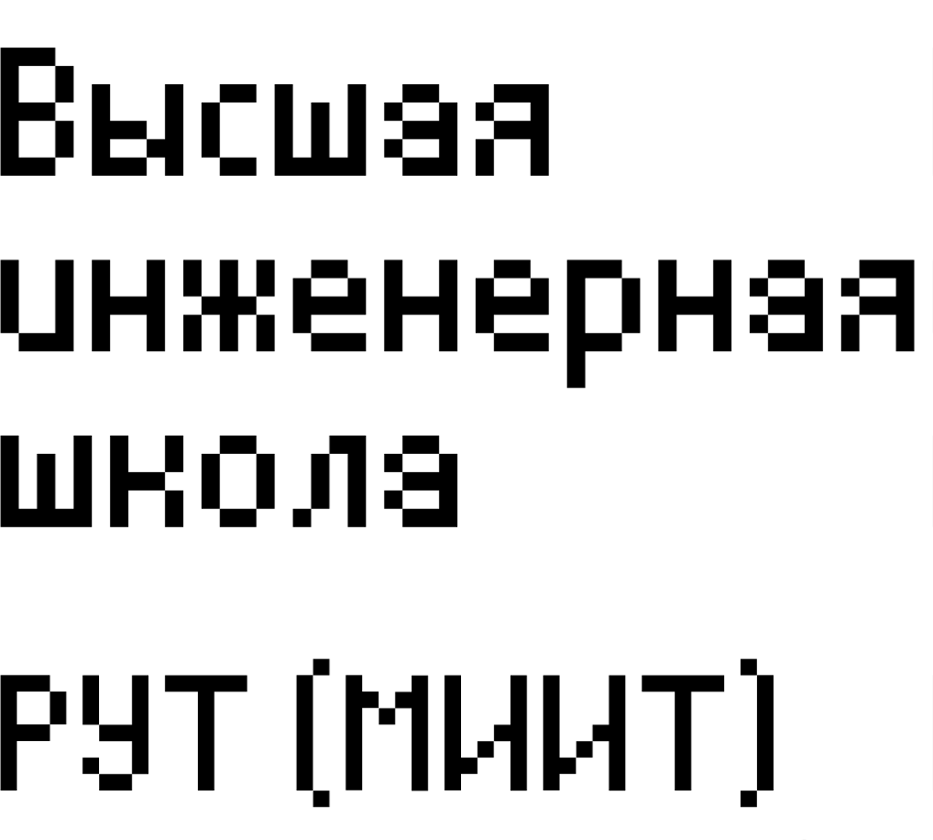
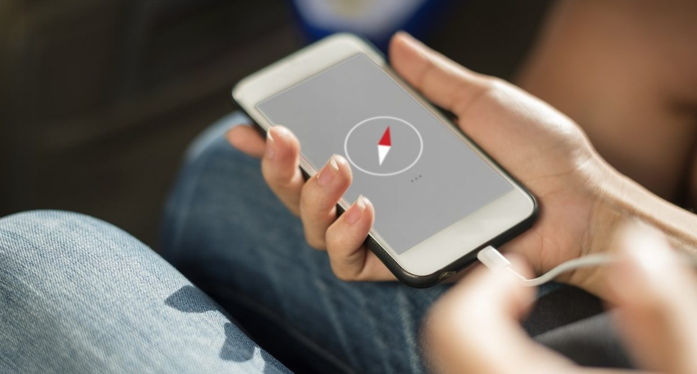
Цель проекта:
Обеспечить Москомархитектуры точным данными для эффективного планирования города.
Задачи:
Разработать дизайн приложения.
Разработать программную составляющую приложения.
Написать модель машинного обучения.
11
АВИШ
11

Slide 12
Этапы выполнения проекта:
Даты
До 01.10
До 29.10
До 15.12
4 семестр
Разработка дизайна мобильного приложения
Разработка программной части мобильного приложения
Реализация модели машинного обучения
Написание серверной части для приложения
12
АВИШ
12

Slide 13
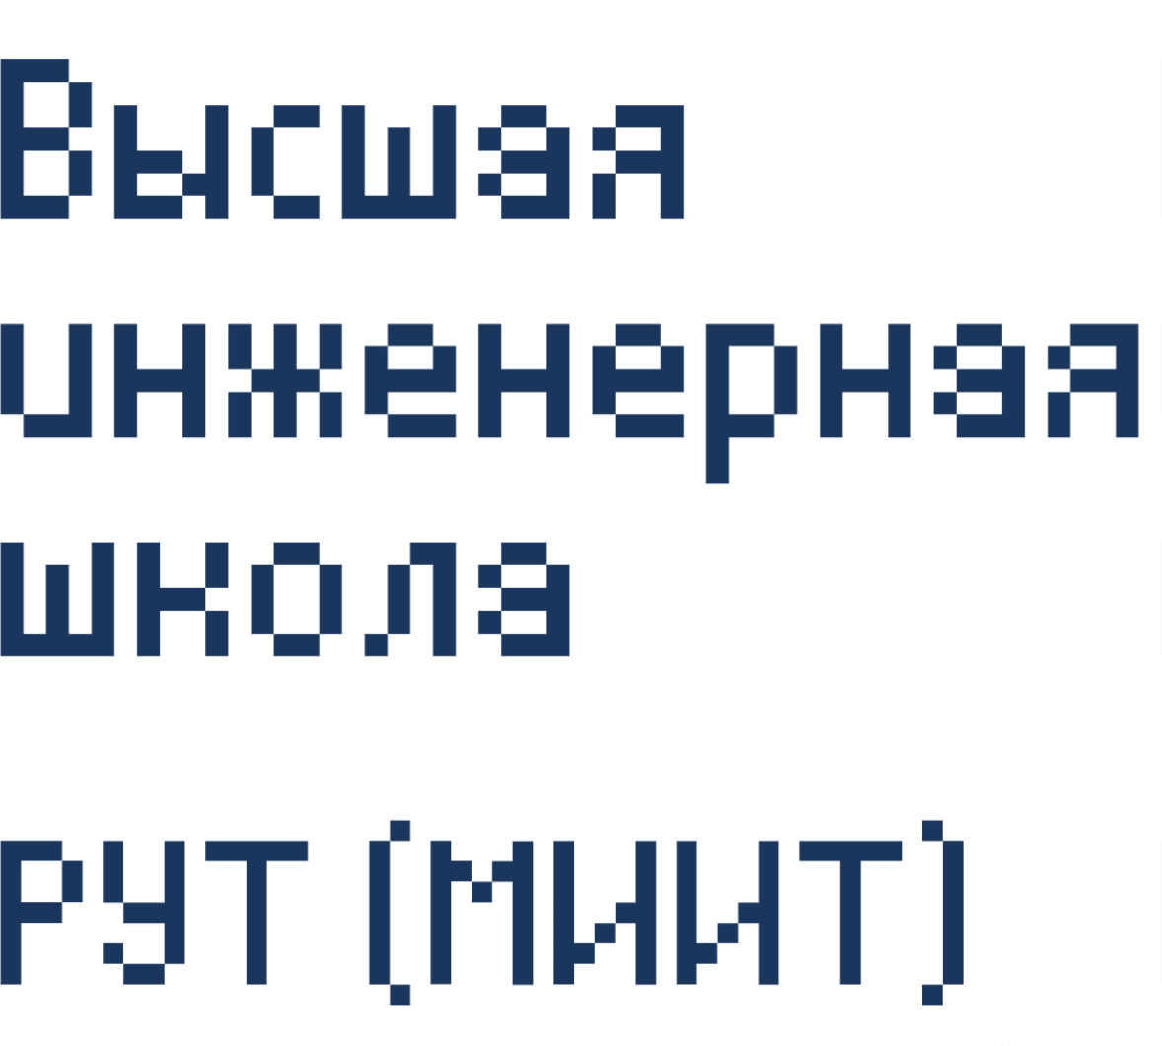

Команда проекта
Дневник поездок жителя Москвы
Кафтаранов Тимур
Малышев Андрей
Тимлид
Разработчик
Баранов Владимир
Аналитик
Фитц Артём
Вохмин Артур
Разработчик
Дизайнер
13
АВИШ
13

